Slide 1
Universitätsbibliothek Regensburg
Le partenaire idéal pour la recherche et pour l’enseignement
Gabriele Göser, Universitätsbibliothek Regensburg, Allemagne
Université de Liège, la Belgique, 23 avril 2012

Slide 2
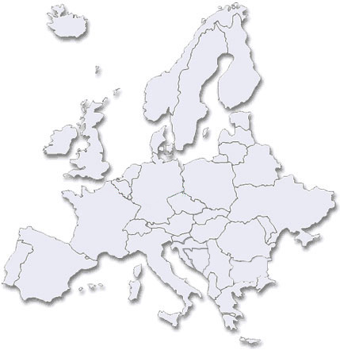
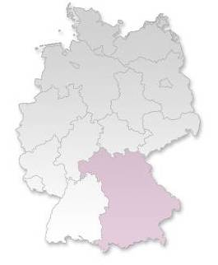
D’abord je me suis présentée et j’ai expliqué où se situe la Universitätsbibliothek sur le plan géographique.
Allemagne
Bavière
Regensburg

Slide 3
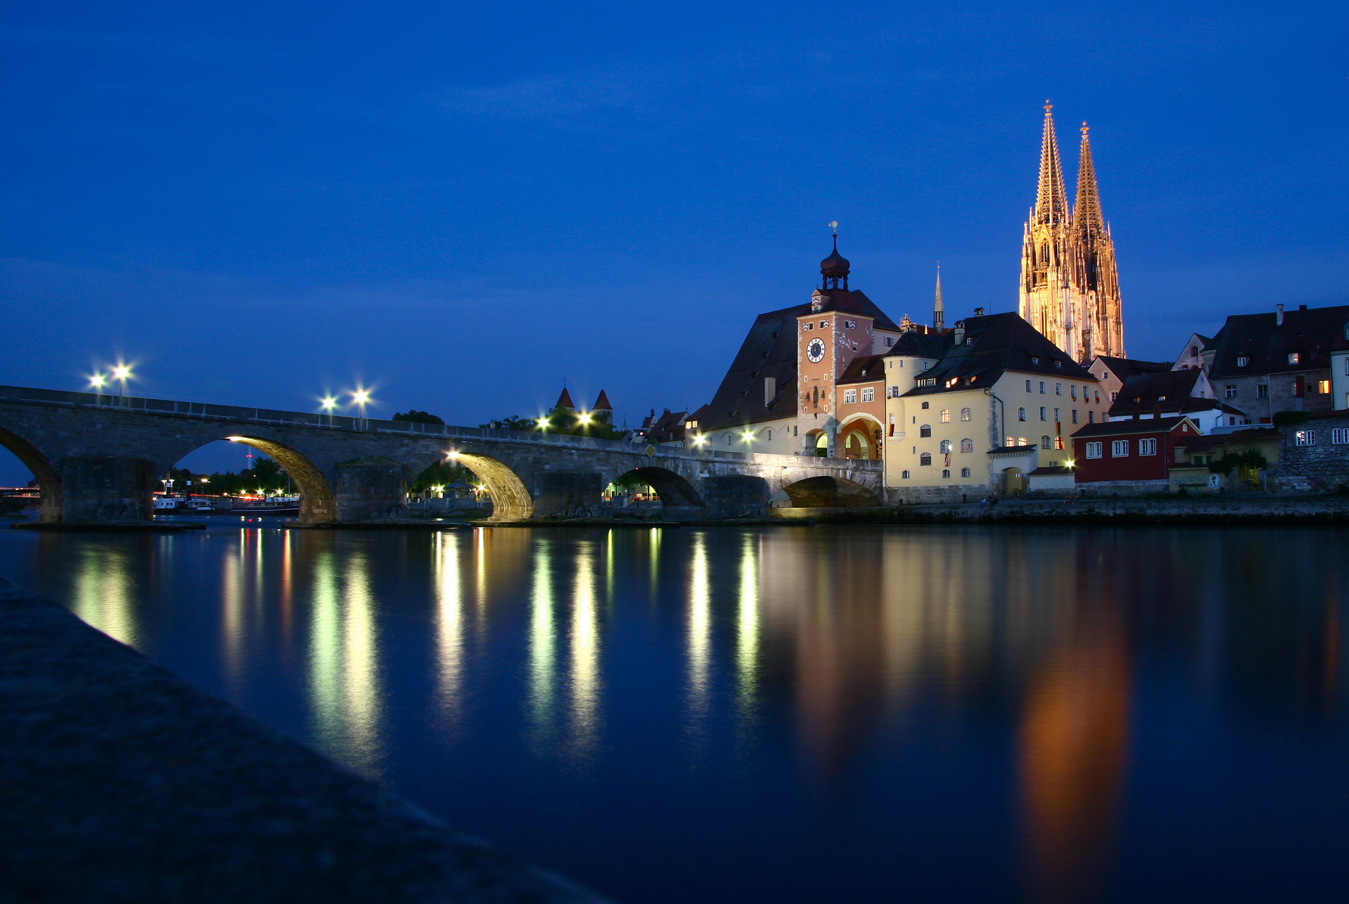
Voici une photo de la ville de Regensburg avec la cathédrale gothique Saint-Pierre et le pont de pierre, un pont très vieux, de l’architecture romane.

Slide 4
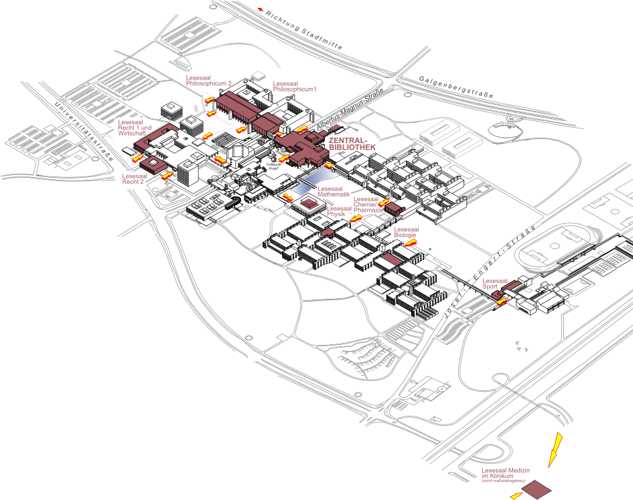
14 salles de lecture décentralisées sur le campus…
… et à proximité des facultés individuelles
campus de l‘Université de Regensburg

Slide 5
Page 4, plan du campus de Regensburg:
L’Université de Regensburg a été fondé en 1964; à ce temps-là
on a appliqué un concept nouveau:
C’est une „université campus“, tout est à proximité. L’acquisition
et l’administration budgetaire sont organisées de manière centrale y compris le personnel.
Voici la bibliothèque centrale de la Universitätsbibliothek.
Il y a 14 salles de lecture décentralisées sur le campus et à proximité des facultés individuelles. Voici par exemple la salle de lecture de la mathématique, voici les salles de lecture du droit et de l’économie.

Slide 6
Page 4, plan du campus de Regensburg:
Ce sont au total 3,6 millions de médias dont 40 % sont en
libre-accès et 60% dans les magasins du bâtiment central de la bibliothèque universitaire.
Les usagers ont accès à environ 500.000 de e-books et à environ 13.000 titres de périodiques sous forme éléctronique ou imprimée.

Slide 7
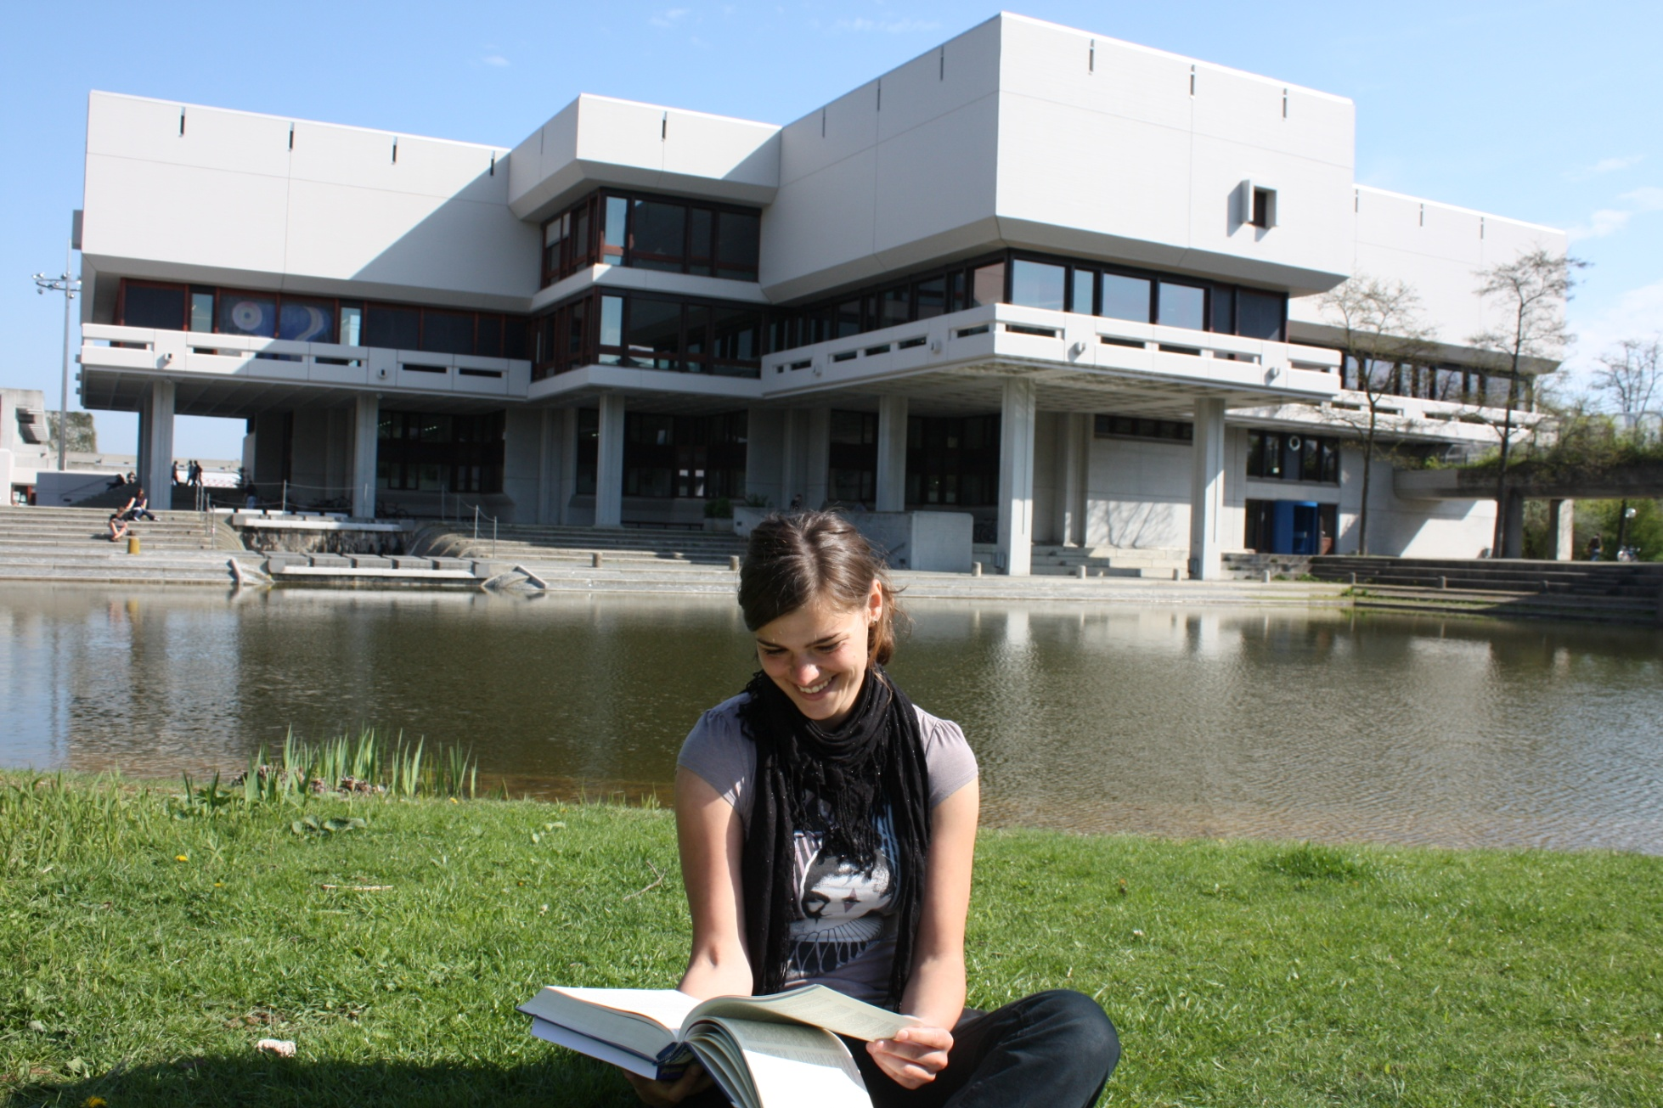
La bibliothèque centrale, vue par le lac

Slide 8
Page 7, la bibliothèque centrale, vue par le lac:
Voici la bibliothèque centrale avec de différents services centralisés comme par exemple le centre des services d’information, les grandes salles de lecture ou les salles de lecture specialisées par exemple pour les manuscrits.
Ce sont au total 3.800 places assises. Il y a aussi la grande collection de livres d’enseignement en libre-accès, le prêt à domicile, le prêt-interbibliothèques, les services de numérisation …

Slide 9
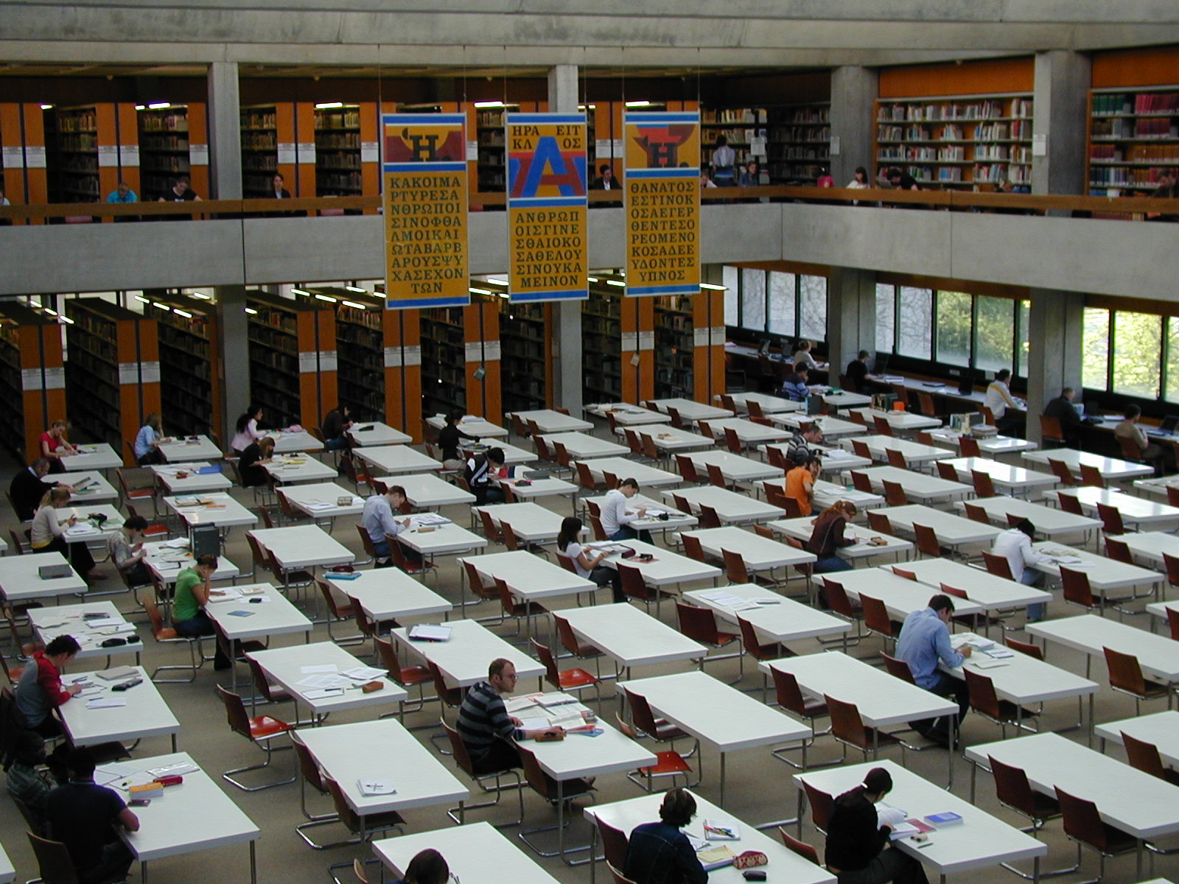
Une des grandes salles de lecture dans le bâtiment central

Slide 10
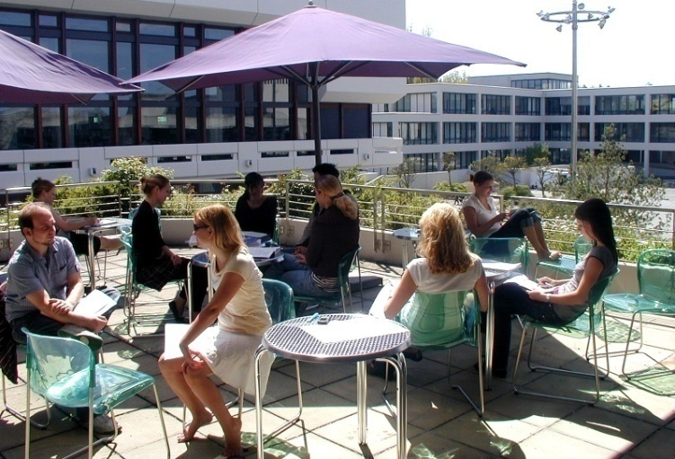
La terrasse de lecture à la bibliothèque centrale

Slide 11
Page 10, la terrasse de le lecture à la bibliothèque centrale:
Voici la terrasse de lecture. Elle se situe proche de l’entrée principale de la bibliothèque qui est dans le coin gauche de la photo. Elle est en première étage.

Slide 12
À la fin:
La Universitätsbibliothek Regensburg a développé la EZB,
c’est la bibliothèque de périodiques électroniques
(Elektronische Zeitschriftenbibliothek)
Depuis 2004 la EZB est utilisée dans 244 bibliothèques et centres de recherche en Allemagne et à l’étranger (19.000 titres).
Autres activités sont par exemple:
La DBIS concernant des bases de données et EOD, e-books on demand …
J’en pourrais faire une autre présentation …

Slide 13
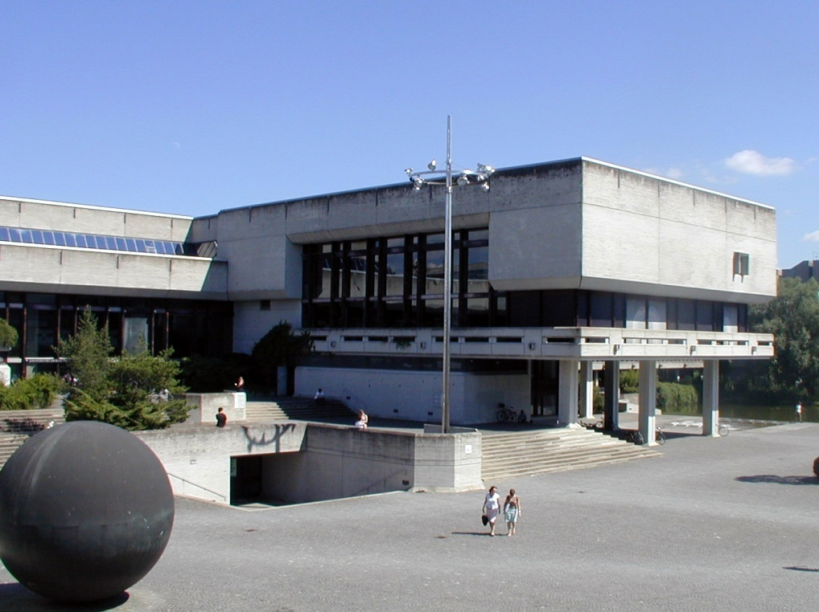
Merci beaucoup.
à contacter:
Gabriele Göser
Universitätsbibliothek Regensburg
93042 Regensburg
E-Mail: gabriele.goeser@bibliothek.uni-regensburg.de
http://www.bibliothek.uni-regensburg.de/

